Slide 1


SAFETY INSTRUCTIONS
INSTALLATION GUIDE
IMPORTANT SAFETY INSTRUCTION
Read this installation guide prior to attempting installation. Always turn OFF the main power before starting your installation. Consult a qualified electrician before installation. Installation should be carried out by a qualified electrician.
During installation, basic safety precautions should always be followed, including the following listed:
Do not install the lighting system in a damp or wet location.
Ensure the appropriate connectors match the luminaire fixture.
Do not install any part of the luminaire less than 5 feet above the floor.
Do not install any luminaire assembly closer than 5 inches from any window treatments, i.e., curtain, blinds or any similar combustible type material.
Do not attempt to energize anything other than the luminaire fixtures.
To reduce the risk of fire and electric shock, do not attempt to connect to power tools, extension cords, appliances, or the like, to the track.
Maintenance of the luminaires should be performed by person(s) familiar with the luminaires’ construction and operation and any hazards involved. Regular fixture maintenance programs are recommended.
Do not exceed the nominal supply voltage or amperage ratings.
Turn the power OFF at the fuse or circuit breaker box before doing any installation or maintenance activities.
Wear rubber soled shoes and work on a sturdy wooden or non-conductive ladder.
The lighting product must be mounted in locations and at heights in compliance with the National Electrical Code and with local building codes. Installing contrary to instruction may cause unsafe conditions.
To avoid hazards to children, take accountability for all parts and dispose all packing materials properly.
It may be necessary to clean the refractor/lens. Frequency of cleaning will depend on ambient dirt level and minimum light output which is acceptable to the user. Refractor/lens should be washed in a solution of warm water and any mild, non-abrasive household detergent, rinsed with clean water and wiped dry. Should optical assembly become dirty on the inside, wipe refractor/lens and clean in above manner, replacing damaged gaskets as necessary.
Call the Technical Support department at ERALUX about any installation questions.
Do not install a damaged product. This luminaire has been properly packed so that no parts should have been damaged during transit. Inspect to confirm. Any part damaged or broken during or after assembly should be replaced.
These instructions do not purport to cover all details or variations in equipment nor to provide every possible contingency to meet in connection with installation, operation or maintenance. Should further information be desired or particular problems arise, not covered sufficiently for the purchaser’s or owner’s purposes, please contact the Technical Team at ERALUX.
CAUTION
This equipment is intended to be installed only by qualified personnel. The installation must be made in accordance with the current edition of the National Electrical Code (NEC) and all applicable state and local building codes. The final installation must be approved by the appropriate, qualified electrical/building inspector(s). Improper installation may result in a fire or electrical hazard. Ensure the electrical power to the circuit has been disconnected before installing the electrical system.
WARNING
Risk of fire. Most dwellings built before 1985 have supply wire rated at 60°C.
Consult a qualified electrician before installation.
Properly ground electrical enclosure.
To prevent wiring damage or abrasion, do not expose wiring to edges of sheet metal or other sharp objects.
Use only UL approved wire for input/output connections. Minimum size 18 AWG or 14 AWG if there are any continuous runs.
If the fixtures are connected in a continuous run, do not exceed allowable number of fixtures in series/power in continuous runs.
Inrush currents must be taken in account by the electricians to account for proper circuit design.
ERALUX Incorporation All Rights Reserved.
Any information provided is subject to change without notice. All values are typical values when measured under normal laboratory conditions.
01

Slide 2
CONSIGNES DE SÉCURITÉ
GUIDE D’INSTALLATION
CONSIGNES DE SÉCURITÉ
Pour votre sécurité et un bon fonctionnement, lire ces directives avant l’installation. COUPEZ TOUJOURS le courant au boiter disjoncteurs ou a fusibles avant l’installation. COUPEZ TOUJOURS le courant pour le changement des lampes ou pour effectuer la maintenance. Consultez avec un électricien avant l’installation.
Pendant l’installation, des précautions de sécurité doivent toujours être suives. Certains, mais pas tous, son énumérés ci-dessous :
N’installez pas le luminaire dans un endroit humide ou mouillé.
Assurez-vous avant l’installation que les connecteurs appropriés correspondent au luminaire.
N’installez aucune partie du luminaire a moins de 5 pieds au-dessus du sol.
N’installez aucun luminaire a moins de 5 pouces de tout traitement de fenêtre (rideaux, stores, ou tout autre matériau de type combustible.)
N’essayez pas de mettre sous tension électrique autre choses que les luminaires.
Pour réduire le risque d’incendie et de choc électrique, n’essayez pas de connecter des outilles électriques, des rallonges, ou des appareils similaires a la piste.
La maintenance des luminaires doit être effectuée par une personne (ou des personnes) familiarisée avec la construction et le fonctionnement des luminaires, et tous les risques potentiels. Des programmes d’entretien réguliers des systèmes d’éclairages sont recommandés.
Ne dépassez pas la tension d’alimentation nominale ou l’intensité nominale.
COUPEZ TOUJOURS l’alimentation au niveau du boiter de fusibles ou de disjoncteurs avant d’effectuer l’installation ou de maintenance.
Portez des chaussures à semelles en caoutchouc, et travaillez sure une échelle solide en bois ou un matériau non conducteur.
Le luminaire doit être monter dans un endroit et a une hauteur qui conforme au Code National de L’Électricité et aux codes du bâtiment locaux.
Les systèmes d’éclairage peuvent contenir des petites pièces et des emballages hasardeuses et dangereux pour les enfants ou les animaux. Veuillez tenir compte de toutes les pièces avec prudence.
Il peut être nécessaire de nettoyer le réfracteur et/ou la lentille. La fréquence de nettoyage dépendra du niveau de saleté ambiante et du flux luminaux de luminaire. Le réfracteur/ la lentille doit être laver dans une solution d’eau tiède et de détergent ménager doux et non abrasif, rince à l’eau claire et essuyé. Si l’ensemble optique est aussi sale à l’intérieur, essuyez et nettoyez de manière ci-dessus, en remplacent les joints endommages si nécessaire.
Appelez le service d’assistance technique d’ERALUX pour te toute question d’installation.
N’installez pas un produit endommagé. Ce luminaire a été correctement emballé afin qu’aucune pièce n’ait dû être endommagée pendant le transport. Inspectez pour confirmer. Toute pièce endommagée ou cassée pendant ou après l’assemblage doit être remplacée.
Ces instructions ne prétendent pas couvrir tous les détails ou variations de l'équipement ni fournir toutes les éventualités possibles à respecter en rapport avec l'installation, le fonctionnement ou la maintenance. Si des informations supplémentaires sont souhaitées ou si des problèmes particuliers surviennent, qui ne sont pas suffisamment couverts pour les besoins de l'acheteur ou du propriétaire, veuillez contacter l'équipe technique d'ERALUX.
MISE EN GARDE
Cet équipement est destiné à être installé uniquement par du personnel qualifié. L'installation doit être effectuée conformément à l'édition actuelle du National Electrical Code (NEC) et à tous les codes de construction locaux et nationaux applicables. L'installation finale doit être approuvée par le(s) inspecteur(s) électrique/bâtiment qualifié(s). Une mauvaise installation peut entraîner un incendie ou un danger électrique. Assurez-vous que l'alimentation électrique du circuit a été déconnectée avant d'installer le système électrique.
AVERTISSEMENT
RISQUE D’INCENDIE! La plupart des logements construits avant 1985 ont un fil d'alimentation évalué à 60°C.
Consultez un électricien qualifié avant l'installation.
Mettre correctement à la terre le boîtier électrique.
Pour éviter d'endommager ou d'abrasion le câblage, n'exposez pas le câblage aux bords de la tôle ou d'autres objets tranchants.
Utilisez uniquement un fil approuvé UL pour les connexions d'entrée/sortie. Taille minimale 18 AWG ou 14 AWG s'il y a des courses continues.
Si les appareils sont connectés en fonctionnement continu, ne dépassez pas le nombre autorisé d'appareils en série/puissance en fonctionnement continu.
Les courants d'appel doivent être pris en compte par les électriciens pour tenir compte de la bonne conception du circuit.
ERALUX Incorporation All Rights Reserved. Any information provided is subject to change without notice. All values are typical values when measured under normal laboratory conditions.
02

Slide 3
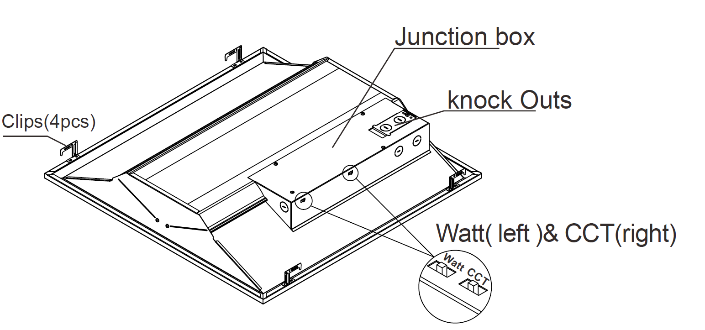
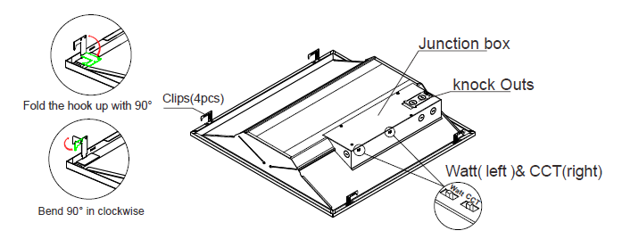
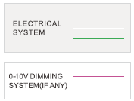

OLYMPUS - EN
INSTALLATION GUIDE
OLYMPUS T-Bar Ceiling Installation Instructions
1
Ensure that ALL POWER is turned OFF
2. Junction Box
1. Clips (4pcs)
3. Knockout
90° fold
Left Switch : Power
Right Switch : CCT
90° rotation
2
Fold the T-Bar Clips (1) up to a 90° angle and rotate them 90° in the clockwise direction.
3
Lower the troffer carefully until the T-Bar Clips rest on the T-grid. Make sure the fixture is successfully placed.
4
Loosen the screw holding the knockout (3) in place. Remove the knockout and connect the power feed and dimming system (if any) to the wiring terminal inside the junction box (2).
BLACK = LINE (+)
WHITE = NEUTAL/COMMON (-)
GREEN = GROUND
PURPLE = 0-10V SIGNAL
PINK = 0-10V NEUTRAL/REFERENCE
5
Once the power feed is connected, reinstall the knockout and screw it back in place.
6
Use the switches located on the junction box to set power and CCT.
Caution : ERALUX is not responsible for the structural integrity of any support structure used by installers or others, relative to product installation.
ERALUX Incorporation All Rights Reserved.
Any information provided is subject to change without notice. All values are typical values when measured under normal laboratory conditions.
03

